Slide 1






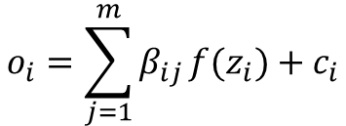

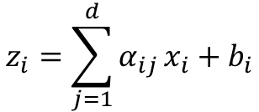


$$x_{1}$$
$$z_{1}$$
$$o_{1}$$
$$x_{2}$$
$$z_{2}$$
$$\hat{y}=g(o_{i},…,o_{n})$$
$$o_{n}$$
$$z_{m}$$
$$x_{d}$$
$$z_{i}=\sum_{j=1}^{d}{α_{ij}}x_{i}+b_{i}$$
$$o_{i}=\sum_{j=1}^{m}{β_{ij}}{f(z}_{i})+c_{i}$$
Input Layer
Hidden Layer
Output Layer

